Slide 1
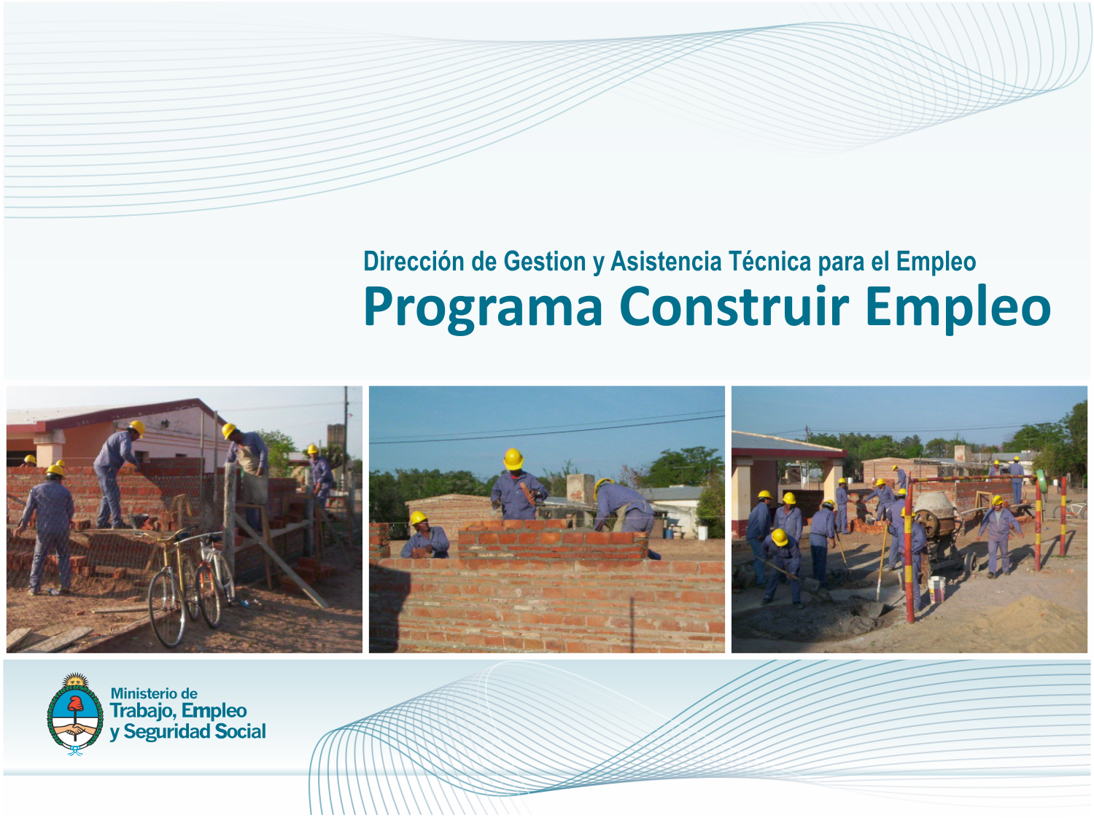
SECRETARÍA DE EMPLEO
Subsecretaría de Políticas de Empleo y Formación Profesional
Dirección Nacional de Promoción del Empleo

Slide 2

DEFINICIONES GENERALES
OBJETO DEL PROGRAMA
GENERACION DE EMPLEO
SOSTENIMIENTO DEL EMPLEO
Potenciando habilidades y capacidades de Trabajadores Desocupados
Incorporando Cooperativas de la construcción con sensibles periodos de inactividad
CAPACITACION PRACTICA
COOPERATIVAS
Mediante Obras de Infraestructura Productiva y/o Comunitaria vinculadas a la GENERACIÓN DE EMPLEO

Slide 3
OBJETIVO DEL PROGRAMA
1) Apoyar la Inserción Laboral de los Trabajadores Desocupados
2) Incrementar la Empleabilidad de los Trabajadores Desocupados
3) Apoyar el sostenimiento del empleo en Cooperativas de Trabajo de la Construcción
4) Promover la generación de nuevos puestos de Trabajo
5) Promoviendo la construcción de Obras Productivas y/o Comunitarias

Slide 4
PARTICIPANTES
POBLACION OBJETIVO
ENTIDADES RESPONSABLES
Trabajadores desocupados:
participantes del SCyE
participantes del PJMyMT
participantes del PROGRESAR
incluidos en otros programas o acciones MTEySS (PROMOVER, etc.)
2) Otros trabajadores desocupados con dificultades de inserción en el empleo
3) Trabajadores nucleados en Cooperativas de Trabajo de la Construcción
Organismos públicos
Entes autárquicos o descentralizados
Instituciones sin fines de lucro

Slide 5
TUTORIAS
OBJETO
CONTENIDOS FORMATIVOS
Potenciar habilidades y capacidades de los participantes con el objeto de mejorar sus condiciones de empleabilidad.
Aspectos técnicos relacionados con la construcción, seguridad e higiene laboral y derechos y obligaciones laborales en la construcción.
TUTOR
Profesional con experiencia en docencia y prácticas constructivas, designado y contratado por la Entidad Responsable, previa autorización de la SE (DGyAT).
Se dará prioridad a aquellos tutores que hayan participado en otros programas del MTEySS.

Slide 6
TUTORIA
LINEAS DE ACCION
CONSTRUCCION
MEJORAMIENTO EDILICIO
Tutoría
Para todos los proyectos que se ejecuten por PIL o AE
Del Tutor
Deberá: - Poseer matrícula habilitante del Colegio Profesional.
- Garantizar carga horaria mínima de capacitación en obra.
Podrá: - Desarrollar hasta 2 tutorías simultáneamente.
- Desarrollar simultáneamente la función de Tutor y Director de Obra en un mismo proyecto, como excepción (la Entidad pagará los honorarios de la Dirección de Obra).

Slide 7
PROYECTOS DE OBRA - TIPOLOGIAS
Vinculadas a la PROMOCIÓN DEL EMPLEO
De interés comunitario general
Oficinas/Unidades de Empleo
Infraestructura de apoyo a la producción local
Jardines de cosecha
Infraestructura acciones de capacitación
Infraestructura otros proyectos Acciones de Entrenamiento para el Trabajo / PIL Público
Áreas turísticas recreativas
Otras infraestructuras vinculadas a políticas de empleo
Infraestructura de salud
Infraestructura educativa
Infraestructura deportiva
Infraestructura redes de agua y saneamiento
Todos los proyectos deberán dar cumplimiento a la normativa urbanística, constructiva y de seguridad vigente en la jurisdicción y a la Ley N° 24.314 de «Accesibilidad de personas con movilidad reducida»
En todos los predios donde se desarrollen proyectos deberá haber un cartel de obra que contenga, además de los datos requeridos por la normativa vigente en la localidad, el logo institucional del MTEySS y los aportes a su cargo

Slide 8
CARACTERISTICAS DE LAS OBRAS
LINEAS DE ACCION
CONSTRUCCION
MEJORAMIENTO EDILICIO
Tipos de Obra
Construcción / Ampliación
Refacción / Mejora
Reacondicionamiento
Duración
8 meses
4, 6 u 8 meses
Metas
Participación
Entre 12 y 16 trabajadores
Entre 4 y 16 trabajadores
Capacitación
(solo PIL/AE)
320 hs mínimo
(40 hs mensuales)
De 160 a 320 hs mínimo
(40 hs mensuales)
Construcción
Entre 120 y 360 m²
según características y particularidades de cada proyecto

Slide 9
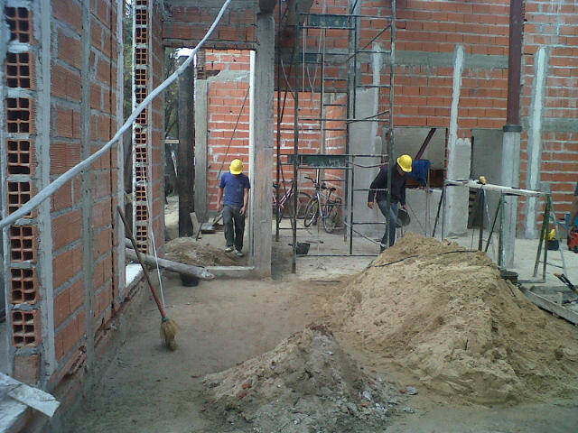
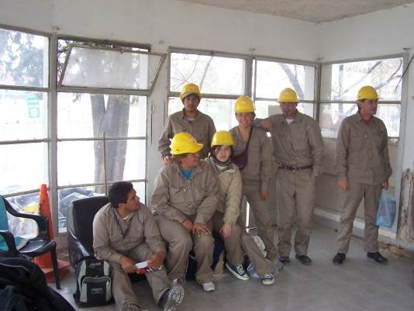
LINEAS DE ACCION
PROGRAMA CONSTRUIR EMPLEO
El Programa se implementará a través de proyectos de trabajo en obras destinadas al desarrollo socio-productivo de cada comunidad, mediante 2 LÍNEAS DE ACCIÓN:
CONSTRUCCION
Construcción de obras nuevas o ampliación de obras existentes
MEJORAMIENTO EDILICIO
Refacción, reacondicionamiento y/o mejora de obras existentes

Slide 10
ENTIDADES RESPONSABLES Y MODALIDADES DE PARTICIPACIÓN
LINEAS DE ACCION
CONSTRUCCION
MEJORAMIENTO EDILICIO
Entidades Responsables (ER)*
Organismos públicos: - nacionales
- provinciales
- municipales
Entes autárquicos o descentralizados
Instituciones sin fines de lucro
* Las Entidades Responsables podrán contratar, para la ejecución de la obra, a una Cooperativa de Trabajo de la Construcción.
Modalidades de participación de Trabajadores
Programa de Inserción Laboral (PIL)
Cooperativas de Trabajo de la Construcción
Acciones de Entrenamiento para el Trabajo (AET)

Slide 11
APORTES SECRETARIA DE EMPLEO
LINEAS DE ACCION
CONSTRUCCION
MEJORAMIENTO EDILICIO
Secretaría de Empleo
Materiales: 80% del total, hasta $ 464.000
Materiales: 80% del total, hasta $ 160.000
Mano de Obra
PIL: hasta $2.700 por trabajador por mes
Cooperativa: monto fijo según duración del proyecto
(Ej.: $ 212.800 x proyecto de 8 meses)
AE: $ 1.900 por trabajador por mes
Herramientas, ropa de trabajo y elementos de seguridad:
$ 1.450 para compra de kit (1 x c/trabajador + 1 x tutor)
Honorarios del Tutor:
$ 3.000 mensuales (solo para proyectos PIL o AE)

Slide 12
APORTES ENTIDAD RESPONSABLE
LINEAS DE ACCION
CONSTRUCCION
MEJORAMIENTO EDILICIO
Entidad Responsable
Materiales: 20% del total, hasta $116.000
Materiales: 20% del total, hasta $40.000 *
Mano de Obra
PIL: diferencia salarial + aportes y contribuciones por trabajador por mes
AE / Cooperativa: monto adicional optativo por trabajador por mes
- Herramientas, ropa de trabajo y elementos de seguridad (para los trabajadores): el monto restante de ser necesario
- Seguros (para los participantes, el tutor y terceros): 100% *
- Mano de Obra especializada: 100%
- Herramientas y equipos (necesarios para la obra): 100%
* Por vía de excepción, y previa autorización de la DGyAT, la SE podrá asumir el pago total de los aportes para materiales (sólo en proyectos de la Línea de Mejoramiento Edilicio) y de los seguros (sólo en proyectos de las Modalidades AE / Cooperativa).

Slide 13
REQUISITOS
LINEAS DE ACCION
CONSTRUCCION
MEJORAMIENTO EDILICIO
Titularidad
Los terrenos donde se ejecuten los proyectos deberán ser de propiedad estatal
Los terrenos donde se ejecuten los proyectos deberán tener :
Titularidad a favor de la Entidad Responsable del proyecto;
Derecho de USO por 20 años;
Nota del propietario autorizando la mejora y el USO por un mínimo de 5 años;
Consideración como «villa o asentamiento irregular» o «propiedad comunitaria de pueblos indígenas»

Slide 14
PRORROGAS
LINEAS DE ACCION
CONSTRUCCION
MEJORAMIENTO EDILICIO
Prórroga
para aquellos casos justificados y previa autorización de la DGyAT, por un plazo máximo de 4 meses, durante los que la ER deberá cubrir el pago a los participantes y al tutor, de corresponder

Slide 15
TRANSFERENCIAS
LINEAS DE ACCION
CONSTRUCCION
MEJORAMIENTO EDILICIO
Primera Transferencia
- 75% del monto comprometido para materiales
- Monto total para ropa de trabajo, elementos de seguridad y kit
- Monto total para honorarios de tutoría *¹
- Monto total para el pago a trabajadores de la cooperativa *²
Segunda Transferencia
- 25% del monto comprometido para materiales
*¹ Solo en aquellos casos en que el proyecto sea ejecutado por PIL o AE
*² Solo en aquellos casos en que el proyecto sea ejecutado por una Cooperativa

Slide 16
EJECUCIÓN
LINEAS DE ACCION
CONSTRUCCION
MEJORAMIENTO EDILICIO
Simultaneidad de proyectos
Una ER no podrá tener al mismo tiempo más de 2 proyectos aprobados o en ejecución en la misma localidad
De las METAS
Alcance del 80% de las metas dentro de la duración del proyecto aprobada: aporte restante de materiales a cargo de la SE (2° transferencia)
Alcance entre el 60% y el 80% de las metas: NO pago 2° transferencia
Alcance menor al 60% de las metas: Baja y reintegro de los fondos transferidos por parte de la SE a cargo de la ER

Slide 17
RENDICION DE CUENTAS
CONDICIONES DEL FINANCIAMIENTO
Este Programa es financiado con fondos del Tesoro Nacional, por lo cual, todo proyecto aprobado deberá adecuarse a la normativa vigente del circuito de pago a instituciones por SAF, tanto para transferencias, rendición de gastos y también respecto de la devolución de los fondos que no fueran utilizados o rendidos debidamente en los plazos establecidos por dicha normativa

